Slide 1
Посета Земунске гимназије школи за децу оштећеног слуха и говора “11. мај” у Јагодини
08.05.2018. године

Slide 2
Поштовани,
У оквиру пројекта ,,Подстицање демократске културе у школама,, као и у недељи обележавања јубиларне 90-годишњице постојања и успешног рада наше школе, позивамо Вас на:
,,ДАН ДЕМОКРАТСКЕ КУЛТУРЕ,,
Са поруком дружења:
,,Осврните се на дан на чијем крају сте се осећали чаробно,,
Са радошћу очекујемо Ваше присуство и допринос заједничким активностима.
Директор
Драгана Ковачевић

Slide 3
У склопу активности Савета Европе и промовисања ЕРАЗМУС +пројекта и искуства стечених у специјалној школи у Риги, Летонија Земунска гимназија је прихватила позив школе за ученике са проблемима слуха и говора ,,11. мај“ из Јагодине да учествује на њиховој манифестацији Дани демократске културе.

Slide 4
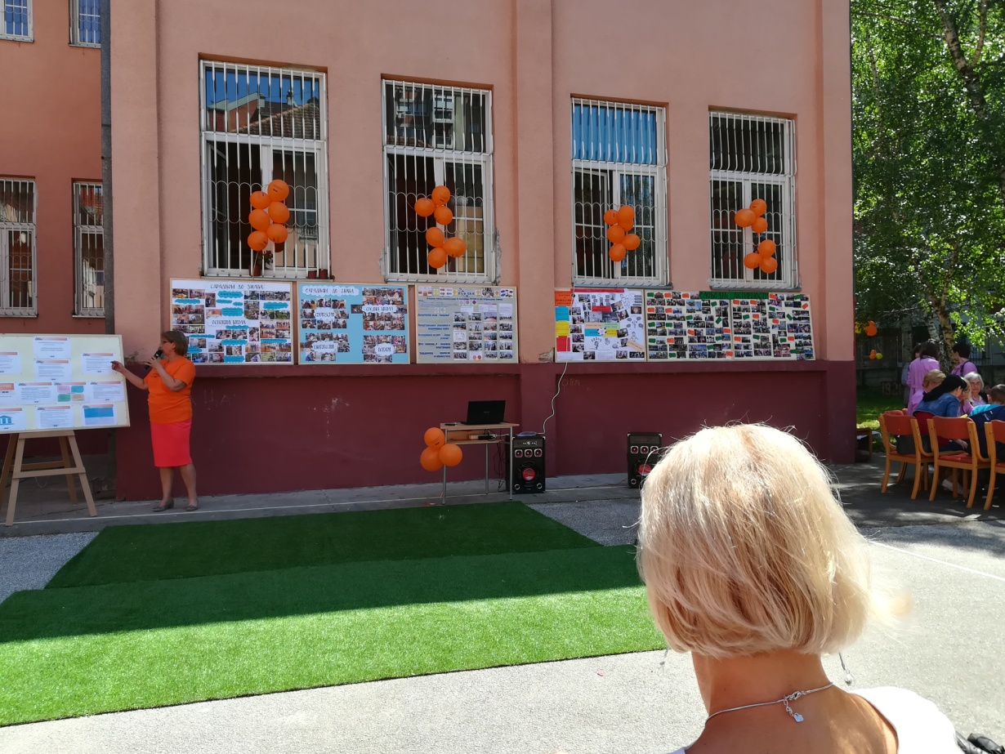
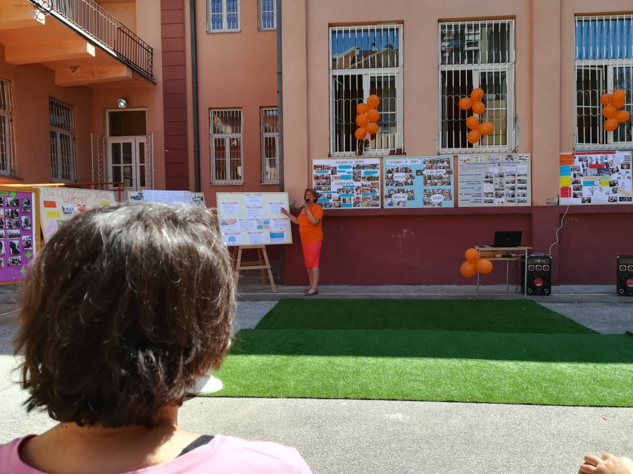
Отварање манифестације

Slide 5
После свечаног отварања “Дана демократске културе” и поздравне речи координатора Весне Јовановић, представници Земунске гимназије су присуствовали приредби а касније се упознали са радом ове институције.

Slide 6
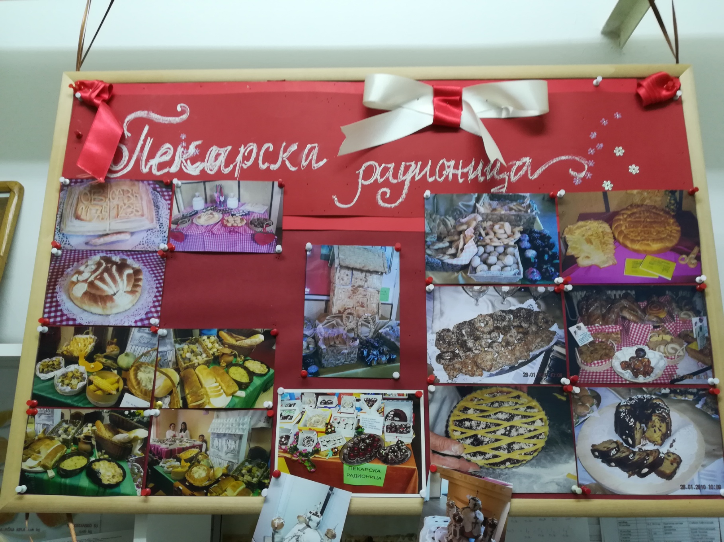
Једна од три постојеће радионице у школи “11. мај” . Поред пекарске радионице
у школи постоје још радионице за књиговесце и фризерска радионица

Slide 7
У склопу манифестација биле су одржане две радионице “Здрава исхрана” и “Колико познајемо своје корене”. Уз ученике ове школе у радионицама су примили учешће и представници наше школе.

Slide 8
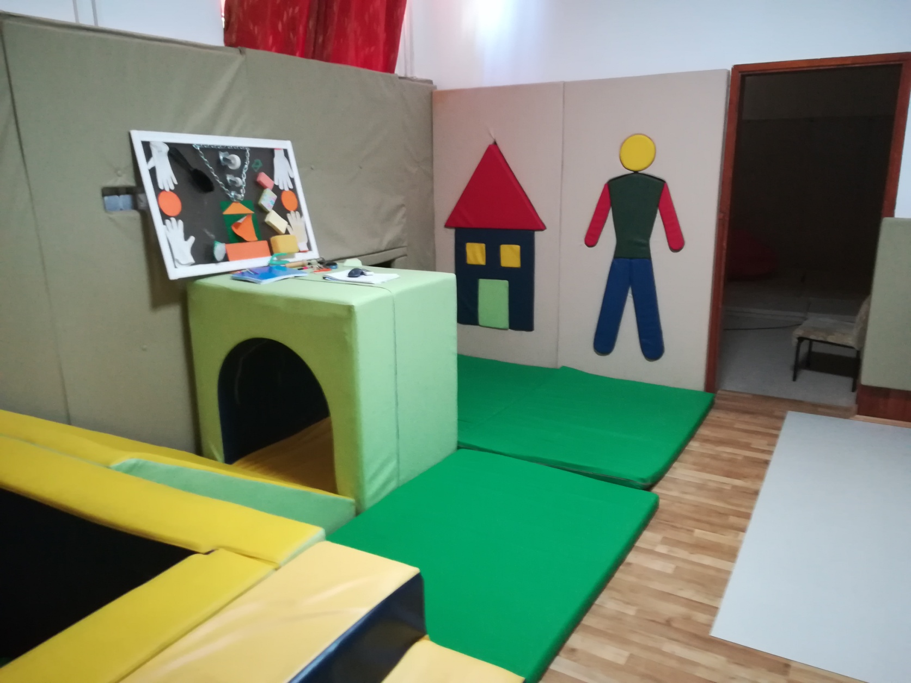
Приликом обиласка школе посетили смо и Сензорну собу, просторију
која служи за развијање моторике код ученика и стимулацију чула свих
врста

Slide 9
У склопу радионица био је одржан и округли сто где су представници наше школе пренели своја искуства стечена у Летонији, у школи Scola-Specialis, Рига, у вези инклузије у образовању.

Slide 10
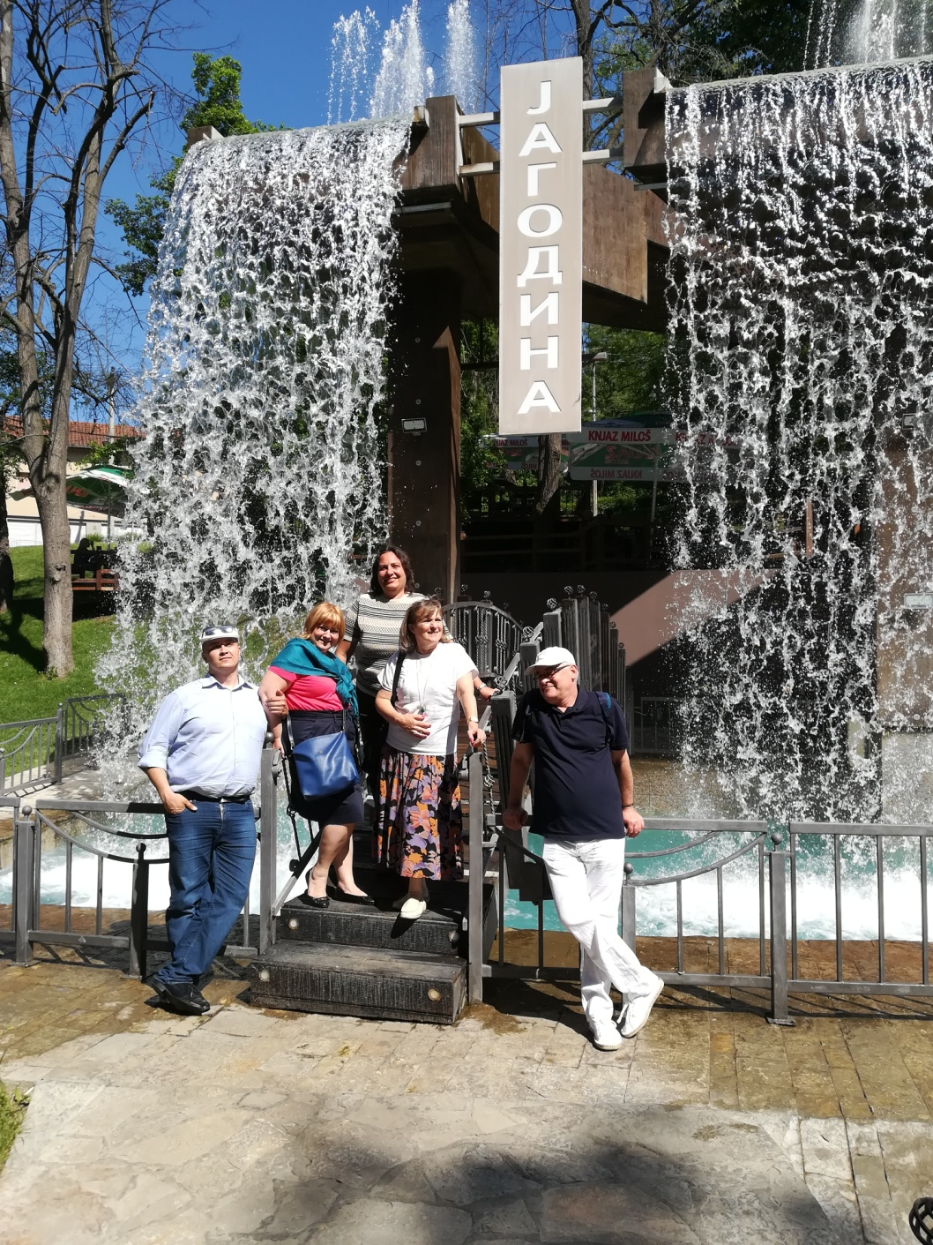
После напорног радног дана, одмор уз обилазак града Јагодине

